Slide 1
1.3 三角函数的诱导公式
第一课时

Slide 2
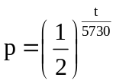
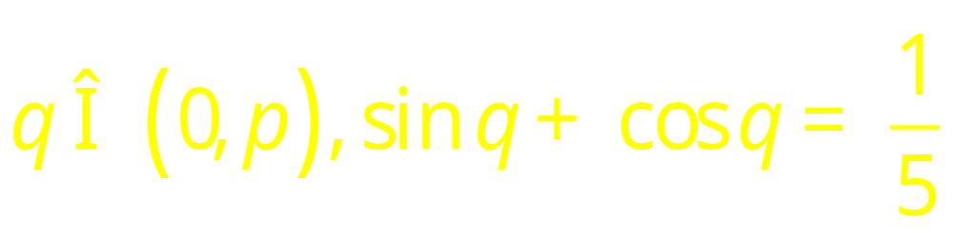

知识回顾
1.同角的正弦、余弦、正切的关系式
及其变式。
练习：已知 ，
求 的值.

Slide 3




2. 2kπ＋α（k∈Z）与α的三角函数之间的关系及其作用
公式一：
（ )
练习.
1）能求sin750°和tan(-1020°)的值吗？
2）能快速求sin（-750°）和tan1020°的值吗？

Slide 4
同名三角函数
的诱导公式

Slide 5
知识探究（一）：π＋α的诱导公式
思考1：210°角与30°角有何内在联系？
210°=180°+30°
思考2：若α为锐角，则
（180°，270°）范围内的角可以怎样表示？
180°+α

Slide 6
思考3：对于任意给定的一个角α，角π＋α的终边与角α的终边有什么关系？
y
α的终边
o
x
π+α的终边

Slide 7
思考4：设角α的终边与单位圆交于点P（x，y），则角π＋α的终边与单位圆的交点坐标如何？
y
α的终边
P(x，y)
x
o
Q(-x，-y)
π+α的终边

Slide 8

思考5：根据三角函数定义，
sin（π＋α） 、cos（π＋α）、
tan（π＋α）的值分别是什么？
y
sin(π＋α)=-y
α的终边
cos(π＋α)=-x
P(x，y)
tan(π＋α)=
x
o
Q(-x，-y)
π+α的终边

Slide 9
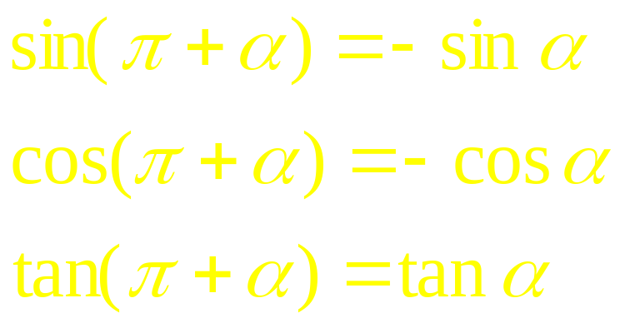
思考6：对比sinα，cosα，tanα的值，π＋α的三角函数与α的三角函数有什么关系？
公式二：
思考7：该公式有什么特点，如何记忆？

Slide 10
知识探究（二）：-α，π-α的诱导公式：
思考1：对于任意给定的一个角α，－α的终边与α的终边有什么关系？
y
α的终边
o
x
-α的终边

Slide 11
思考2：设角α的终边与单位圆交于点 P（x，y），则－α的终边与单位圆的交点坐标如何？
y
α的终边
P(x,y)
o
x
P(x,-y)
-α的终边

Slide 12
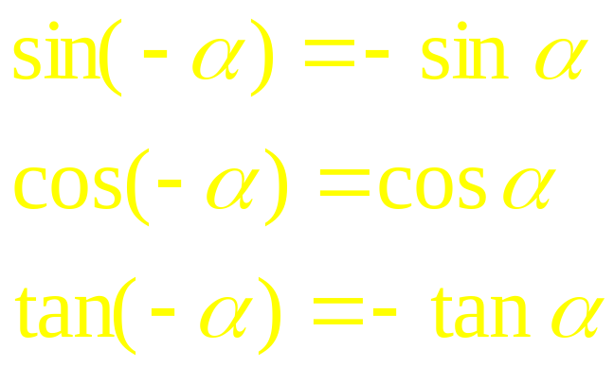
思考3：根据三角函数定义，－α的三角函数与α的三角函数有什么关系？
y
α的终边
P(x,y)
o
x
P(x,-y)
-α的终边
公式三：

Slide 13
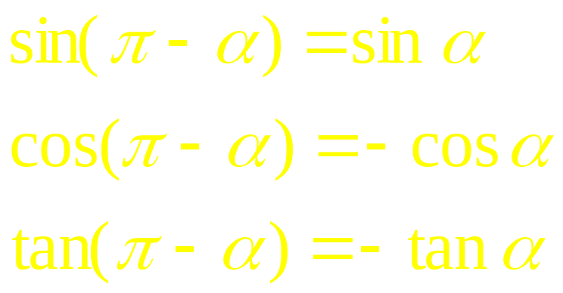
思考4：利用π－α＝π＋(－α)，结合公式二、三，你能得到什么结论？
公式四：

Slide 14
思考5：如何根据三角函数定义推导公式四？
y
α的终边
π-α的终边
P(x,y)
P(-x,y)
o
x
-α的终边

Slide 15
思考6：公式三、四有什么特点，如何记忆？
公式三：
公式四：

Slide 16
思考7：公式一～四都叫做诱导公式，他们分别反映了2kπ＋α（k∈Z），π＋α，－α，π－α的三角函数与α的三角函数之间的关系，你能概括一下这四组公式的共同特点和规律吗？
2kπ＋α（k∈Z），π＋α，－α，π－α的三角函数值，等于α的同名函数值，再放上原函数的象限符号.

Slide 17
理论迁移
例1 求下列各三角函数的值：

Slide 18
例2 已知cos(π＋x)＝ ，求下列各式的值：
（1）cos(2π－x)；（2）cos(π－x).
例3 化简：
（1） ；
（2） .

Slide 19
例4、已知

Slide 20
小结作业
1.诱导公式都是恒等式，即在等式有意义时恒成立.
2.以诱导公式一～四为基础，还可以产生一些派生公式，
如sin（2π－α）=－sinα，
sin（3π－α）=sinα等.

Slide 21
3.利用诱导公式一～四，可以求任意角的三角函数，其基本思路是：
任意负角的
三角函数
任意正角的
三角函数
锐角的三角
函数
0～2π的角
的三角函数
这是一种化归与转化的数学思想.

